Slide 1
Utilização da Ferramenta Neuroph e Biblioteca PDFBox Para Categorização de Pdfs Utilizando os Conceitos de Redes Neurais
Pedro Barbiero –’RA:68068
Thiago Vidal de Moraes – RA:82349

Slide 2
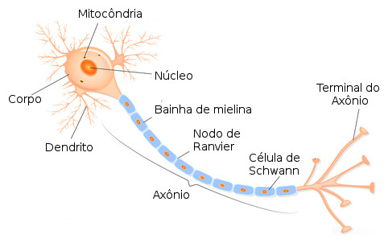
Redes Neurais

Slide 3
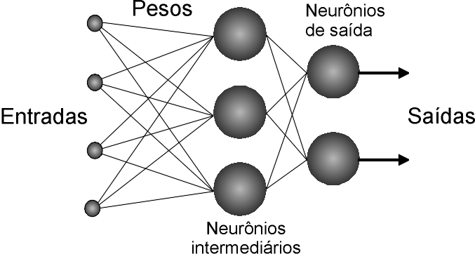
Redes Neurais

Slide 4
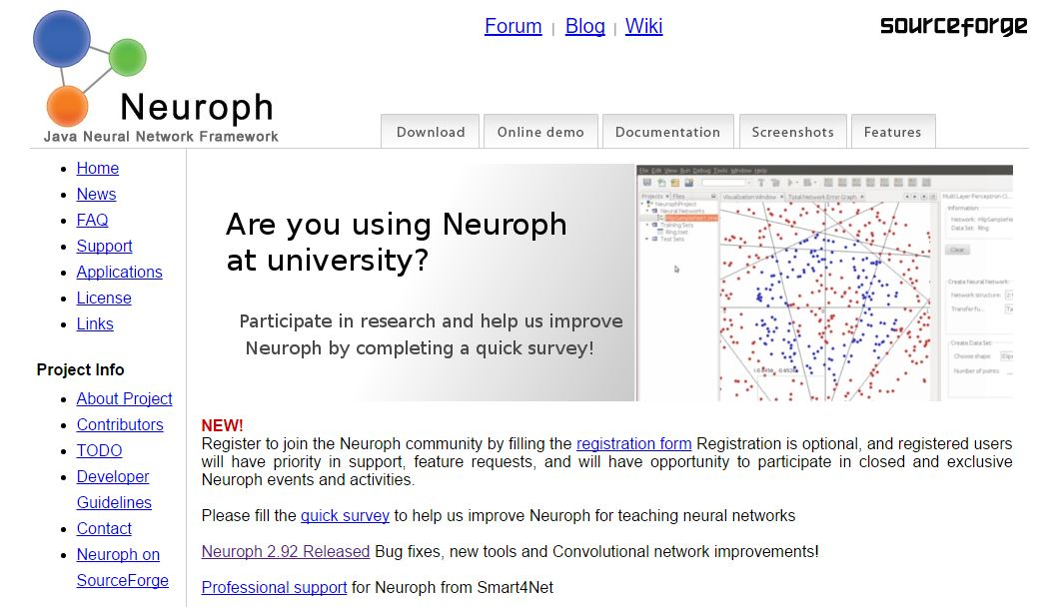
Neuroph

Slide 5
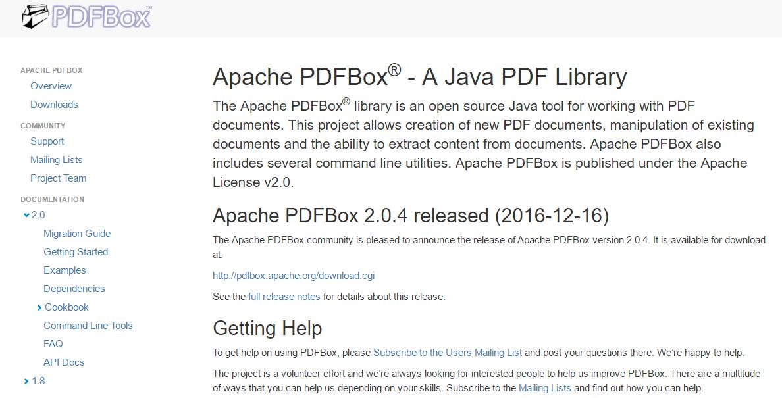
PDFBox

Slide 6
Implementação
Conjunto de pdfs disponibilizado pelo professor;
Análise manual dos pdfs para escolha de entrada para o treinamento
Palavras chave: "inteligence", "artificial", "simulation", "learning", "machine", "genetic", "algorithm", "fuzzy", "selection", "optimal generation", "dynamic programming", "business", "artificial evaluation", "artificial simulation"

Slide 7
Resultado
Conjunto classificado como sendo da área de IA: 21.pdf 35.pdf 58.pdf 73.pdf 79.pdf 80.pdf 87.pdf 95.pdf 103.pdf 104.pdf 108.pdf 113.pdf 120.pdf 124.pdf 125.pdf 132.pdf 136.pdf 142.pdf 144.pdf 153.pdf 165.pdf 168.pdf 169.pdf 172.pdf 196.pdf 197.pdf 200.pdf 207.pdf 211.pdf 223.pdf 227.pdf 232.pdf 233.pdf 239.pdf 250.pdf 253.pdf 278.pdf 290.pdf 301.pdf 306.pdf 307.pdf 326.pdf 327.pdf 335.pdf 339.pdf
Fatores que analisados para melhora dos resultados: melhor definição das palavras chave, aumento do conjunto de teste, análise da taxa de erro.

